Slide 1
CS-US TRAILS

Slide 2
NEGATIVE pictures

Slide 3
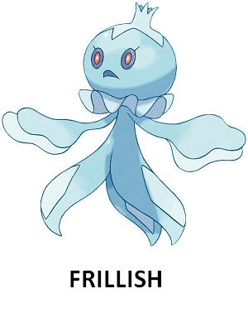
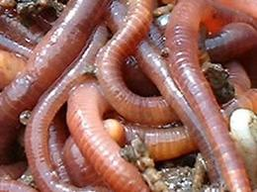

Slide 4
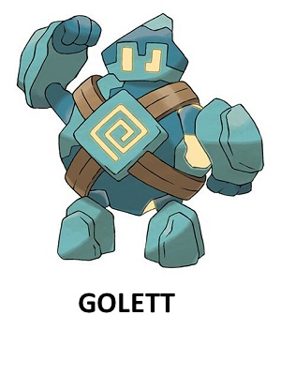

Slide 5
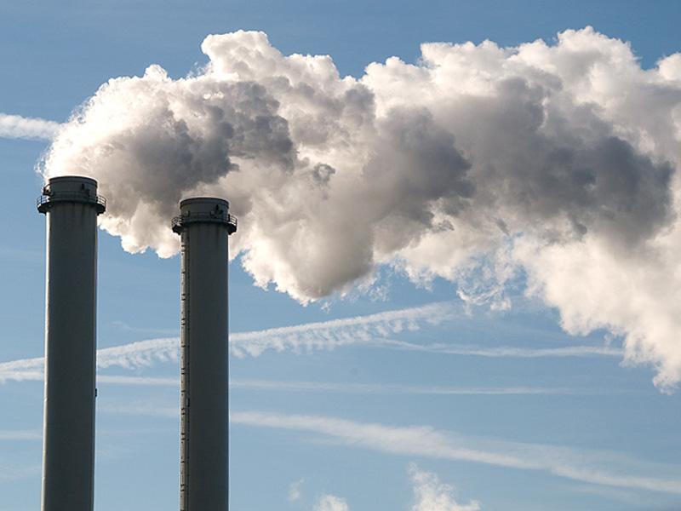

Slide 7
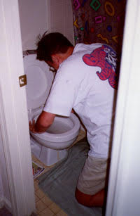

Slide 9
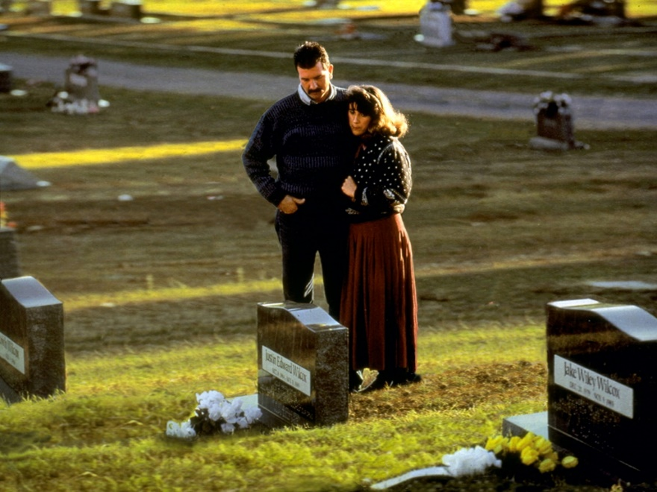

Slide 11
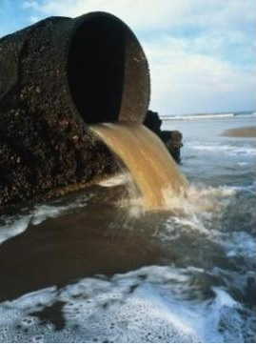

Slide 13
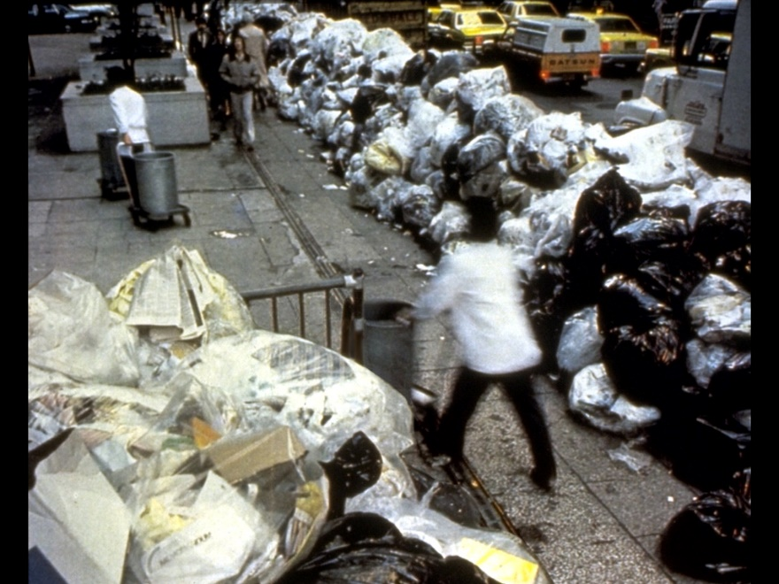

Slide 15
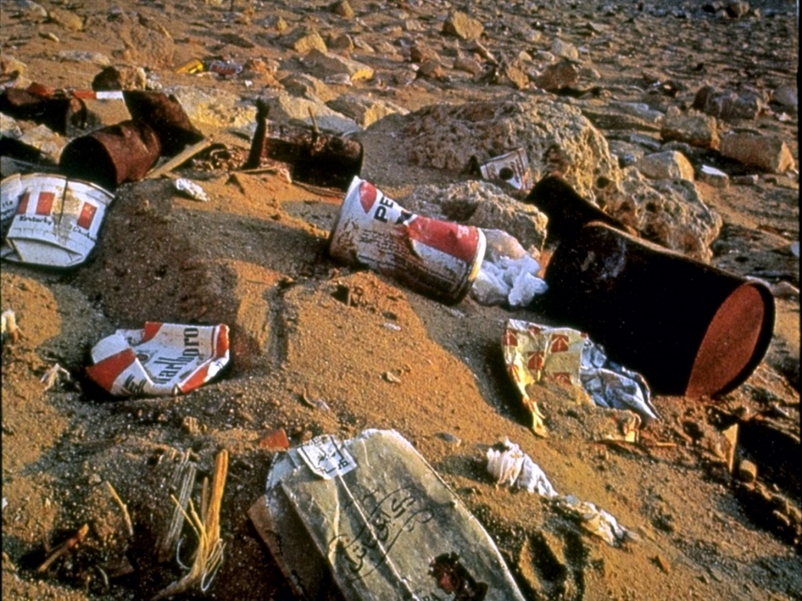

Slide 17
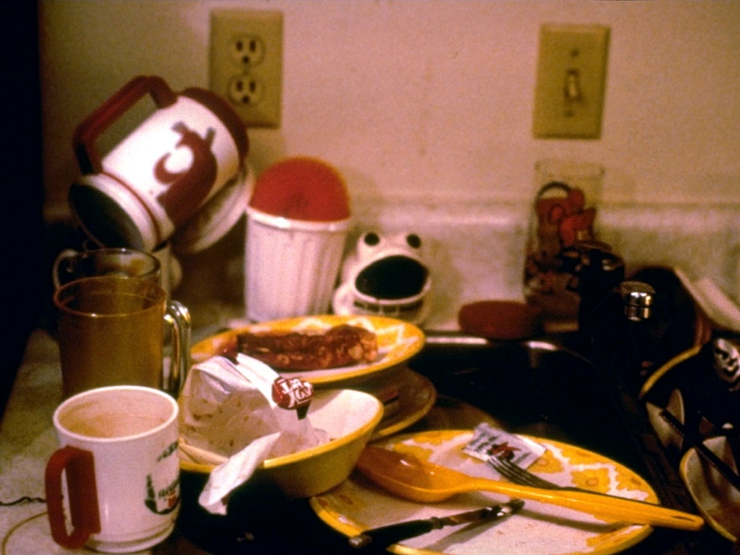

Slide 19
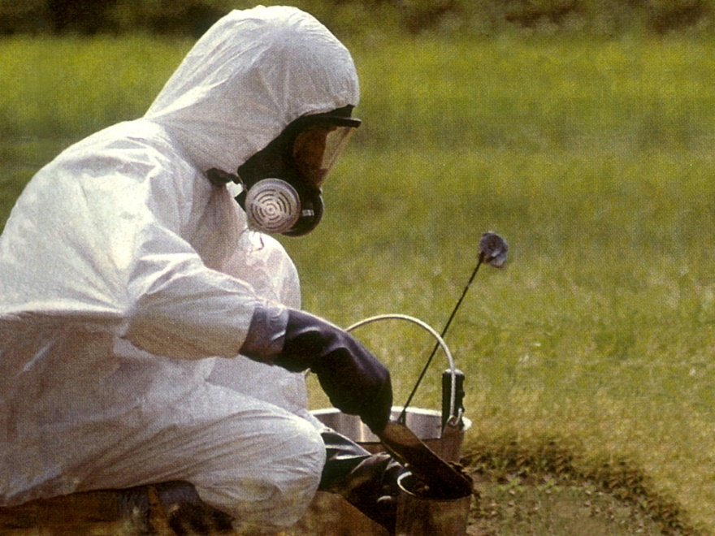

Slide 21
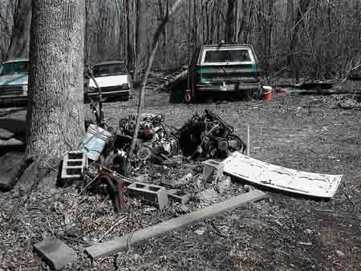

Slide 23
POSITIVE pictures

Slide 24
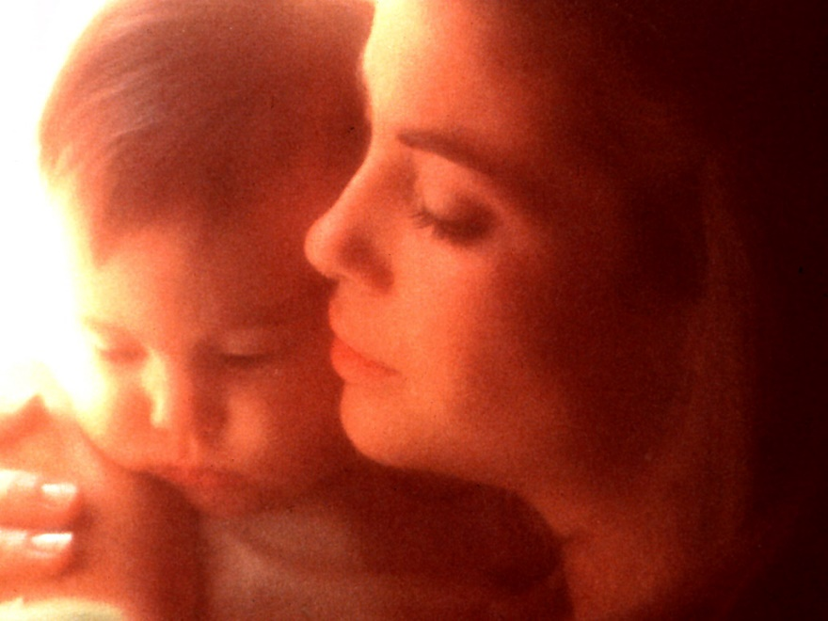

Slide 26
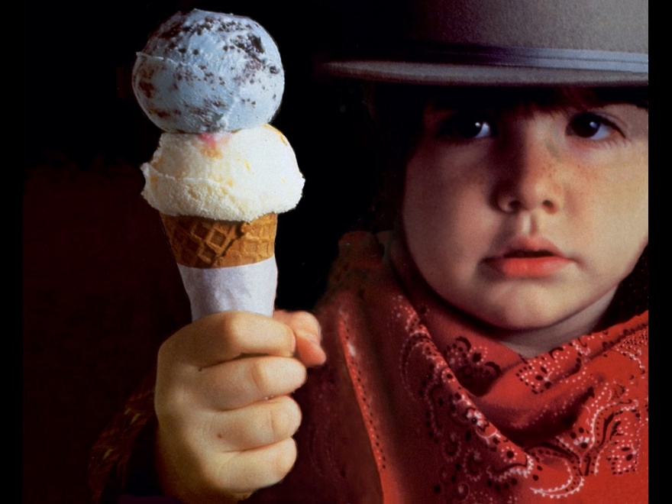

Slide 28
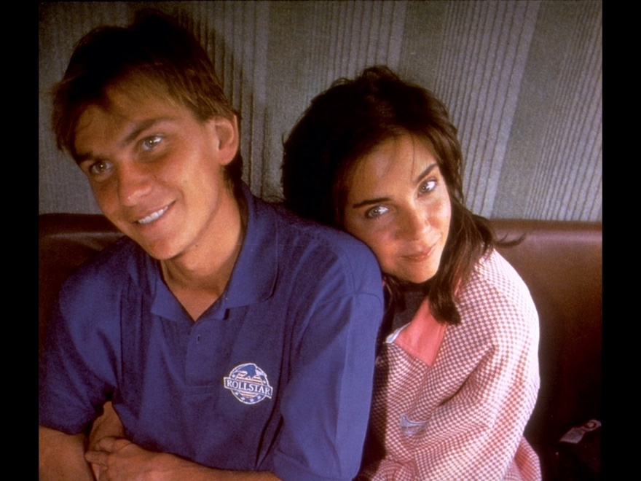

Slide 30
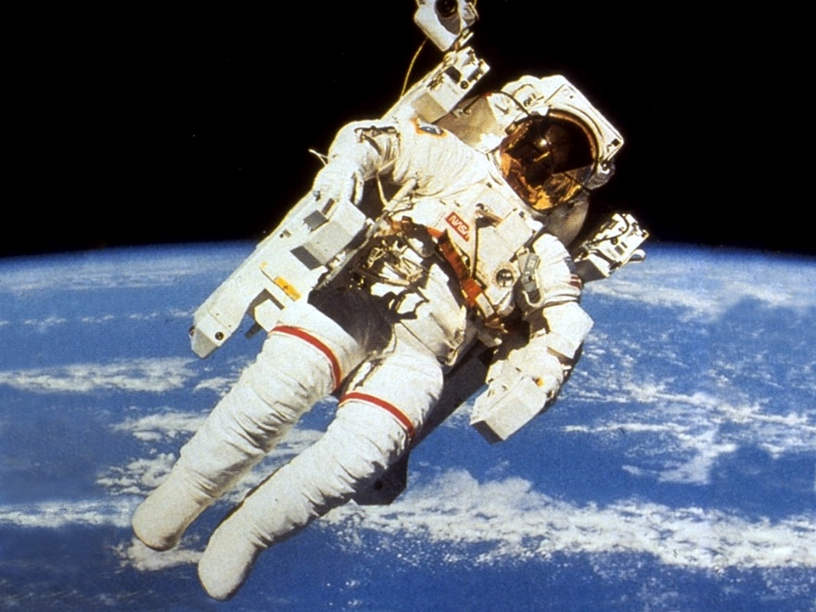

Slide 32
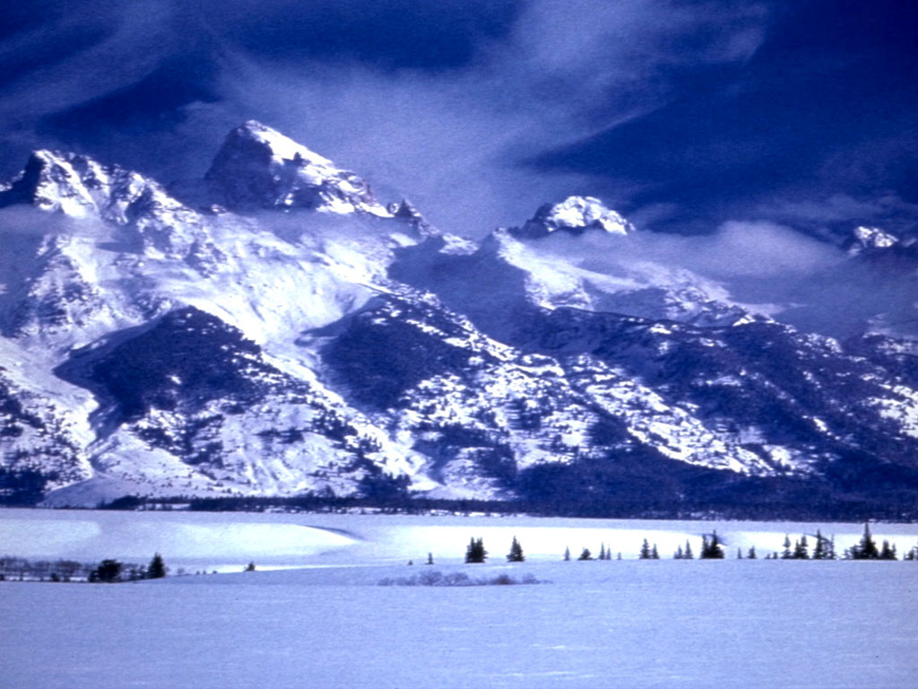

Slide 34
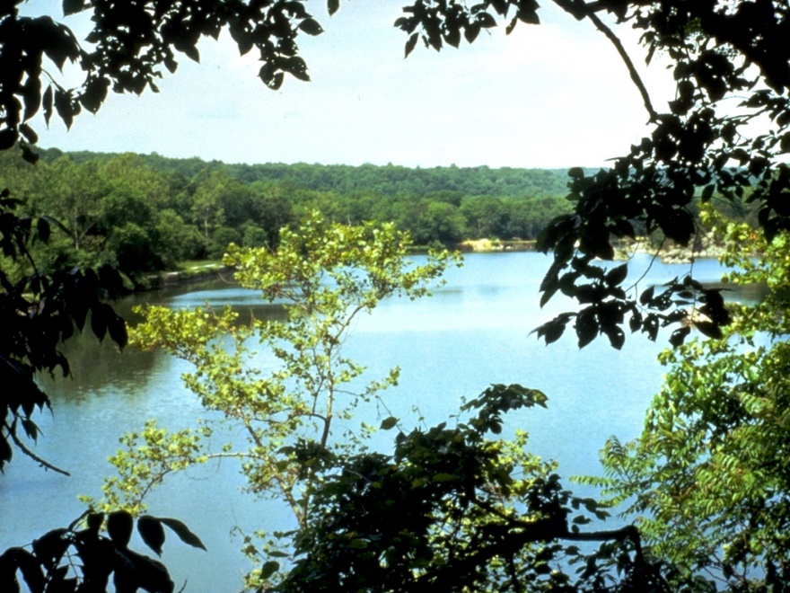

Slide 36
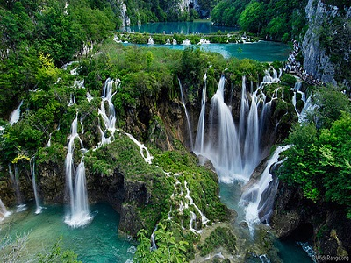

Slide 38
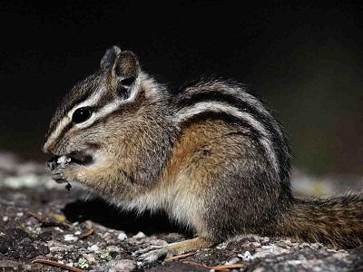

Slide 40


Slide 42
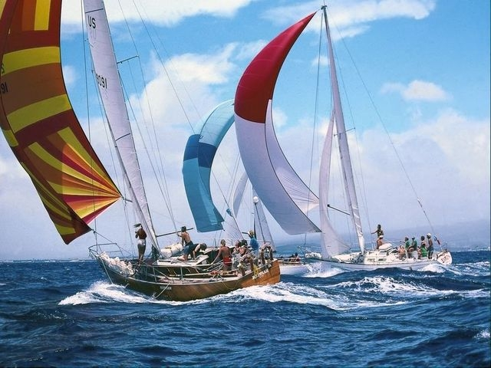

Slide 44
NEG WORDS

Slide 45
MINDERWERTIG

Slide 46
MINDERWERTIG

Slide 47
SCHÄDLICH

Slide 48
SCHÄDLICH

Slide 49
BELEIDIGEND

Slide 50
BELEIDIGEND

Slide 51
MÜHEVOLL

Slide 52
MÜHEVOLL

Slide 53
ERSCHÜTTERND

Slide 54
ERSCHÜTTERND

Slide 55
ERSCHRECKEND

Slide 56
ERSCHRECKEND

Slide 57
UNGESUND

Slide 58
UNGESUND

Slide 59
NUTZLOS

Slide 60
NUTZLOS

Slide 61
UNSYMPATHISCH

Slide 62
UNSYMPATHISCH

Slide 63
UNERWÜNSCHT

Slide 64
UNERWÜNSCHT

Slide 65
Positive words

Slide 66
NÜTZLICH

Slide 67
NÜTZLICH

Slide 68
BERUHIGEND

Slide 69
BERUHIGEND

Slide 70
WÜNSCHENSWERT

Slide 71
WÜNSCHENSWERT

Slide 72
ANSPRECHEND

Slide 73
ANSPRECHEND

Slide 74
LOHNENSWERT

Slide 75
LOHNENSWERT

Slide 76
ENTSPANNEND

Slide 77
ENTSPANNEND

Slide 78
VORTEILHAFT

Slide 79
VORTEILHAFT

Slide 80
WERTVOLL

Slide 81
WERTVOLL

Slide 82
GRANDIOS

Slide 83
GRANDIOS

Slide 84
LOBENSWERT

Slide 85
LOBENSWERT

